Slide 1
SpringMVC介绍
唐伟

Slide 2
主要内容
一、SpringMVC概述
二、核心组件
三、@RequestMapping注解
四、开发示例

Slide 3
一、SpringMVC概述
SpringMVC是什么
SpringMVC的优点

Slide 4
SpringMVC是什么
SpringMVC是Spring为展现层提供的基于MVC设计理念的优秀MVC框架，是目前最主流的MVC框架之一。
SpringMVC3.0后全面超越struts2,成为最优秀的MVC框架。
SpringMVC通过一套MVC注解，让POJO成为处理请求的控制器，而无须实现任何接口
支持REST风格的URL请求
采取了松散耦合的组件结构，比其它MVC框架更具灵活性和扩展性。

Slide 5
SpringMVC的优点
使用简单，学习成本低
让我们能非常简单的设计出干净的Web层和薄薄的Web层
天生与Spring框架集成（如IoC容器、AOP等）
支持多视图集成，如Velocity、FreeMarker等等
灵活性强，易扩展

Slide 6
二、核心组件
核心类与接口
SpringMVC原理
执行流程

Slide 7
核心类与接口
DispatcherServlet：核心组件，它的工作是将不同的请求分发到不同的处理器
HandlerMapping：用于在用户的请求(request)与控制器(Controller)之间定义一个路径
Controller：类似于Struts2中的Action。负责接收用户的请求，封装数据，返回响应
ViewResolver：视图解析器的作用就是根据一个名称，解析需要显示的jsp或是pdf
或是其他视图
ModelAndView：ViewResolver就是根据ModelAndView中的name值，决定显示哪一个具体资源

Slide 8
SpringMVC原理
请求到来时，第一个接受这个请求的前端控制器叫DispatcherServlet（这个需要在web.xml中配置），后端控制器叫Controller。负责处理请求URL和后端控制器映射的叫HandMapping，它有多种类型，比较灵活，也是在一个xml文件上进行配置。负责业务逻辑处理的模型对象一般也是我们平常写的DAO/DTO组件。只是它最后的返回更灵活，Controller返回一个ModelAndView对象给DispatcherServlet，ModelAndView可以携带一个视图对象，也可以携带一个视图对象的逻辑名。如果携带的是一个视图对象的逻辑名，那DispatcherServlet需要一个ViewResolver来查找用于渲染回应的视图对象。最后，DispatcherServlet将请求分派给ModelAndView对象指定的视图对象。视图对象负责渲染返回给客户的回应。

Slide 9
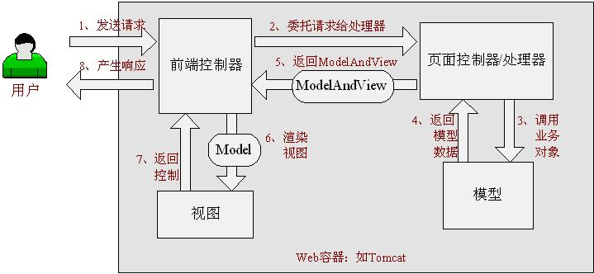
执行流程

Slide 10
三、 @RequestMapping注解
@RequestMapping注解为控制器指定处理请求的具体URL，可在类定义或方法处标注。
类定义处：提供初步的请求映射信息，相对于web应用的根目录，默认请求的方法为execute()。
方法定义处：即映射的进一步细分，相对于类定义处的URL，若类没有标注@RequestMapping，则方法处的URL相对于web应用的根目录。
DispatcherServlet截取请求信息后，就是通过@RequestMapping提供的映射信息找到对应的处理方法。

Slide 11
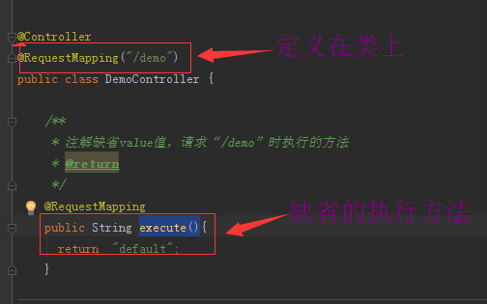
定义在类上

Slide 12
定义在方法上

Slide 13
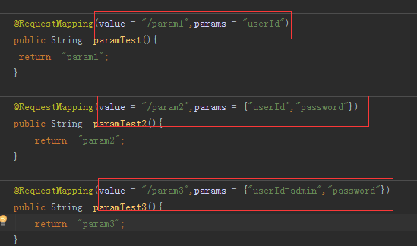
请求中的value,method,params
@RequestMapping请求中的value,method,params分别代表请求的URL，方法，和参数

Slide 14
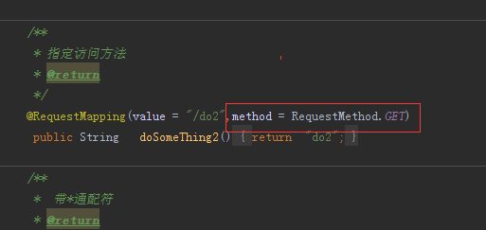
请求中的value,method,params

Slide 15
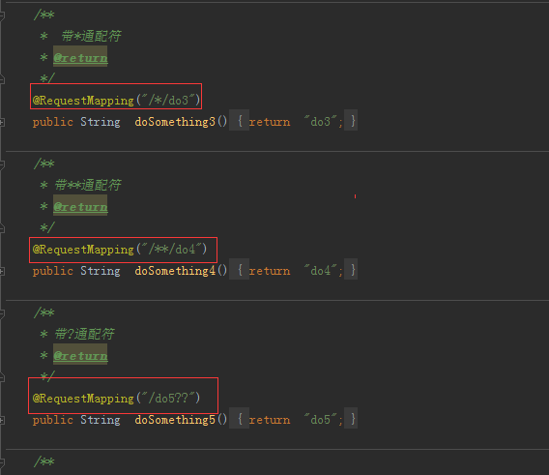
请求中Ant风格的通配符
？匹配文件中的一个字符
*匹配文件中的任意字符
**匹配多层目录

Slide 16
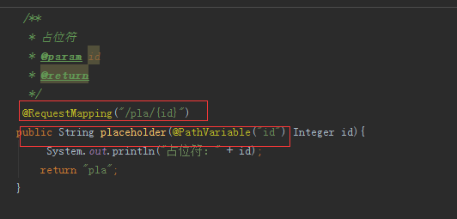
占位符请求
可用@PathVariable将占位符参数绑定到处理方法中

Slide 17
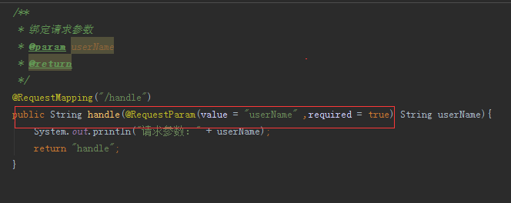
参数绑定
可用@RequestParam将请求参数传递到方法中去

Slide 18
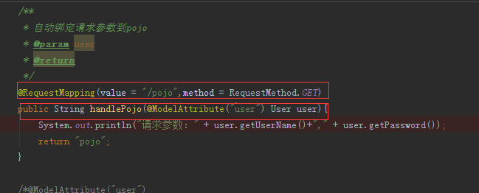
POJO参数绑定
接请求参数名与实体属性一一绑定。

Slide 19
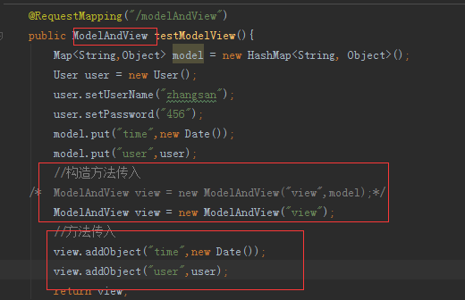
ModelAndView
ModelAndView两个作用：设置跳转地址和页面值

Slide 20
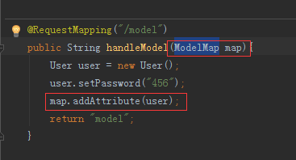
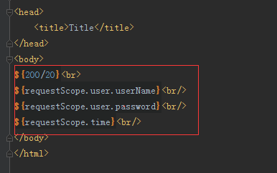
ModelMap
ModelMap对象主要用于传递控制方法处理数据到结果页面

Slide 21
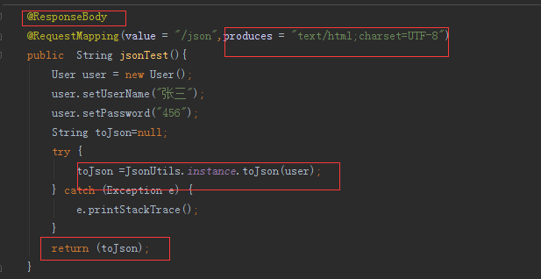
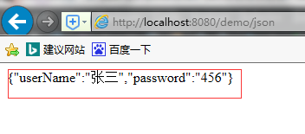
@ResponseBody
添加@ResponseBody注解，SpringMVC可返回Json字符串

Slide 22
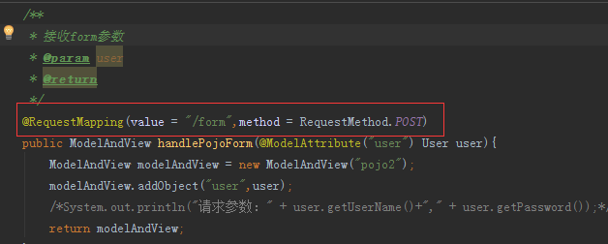
接收form参数

Slide 23
四、开发示例
开发步骤
测试

Slide 24
开发步骤
1.在pom.xml中加入相应的依赖，详见下列文件

Slide 25
开发步骤
2.添加Web.xml配置文件中关于SpringMVC的配置
<servlet>
<servlet-name>dispatcher</servlet-name>
<servlet-class>org.springframework.web.servlet.DispatcherServlet</servlet-class>
<init-param>
<param-name>contextConfigLocation</param-name>
<param-value>classpath:spring-mvc.xml</param-value>
</init-param>
<load-on-startup>1</load-on-startup>
</servlet>
<servlet-mapping>
<servlet-name>dispatcher</servlet-name>
<url-pattern>/</url-pattern>
</servlet-mapping>

Slide 26
开发步骤
3.在src下添加spring-mvc.xml配置文件

Slide 27
开发步骤
4.建立JSP文件
在WEB-INF文件夹下创建名为jsp的文件夹，用来存放jsp视图。创建一个hello.jsp，在body中添加“Hello World“

Slide 28
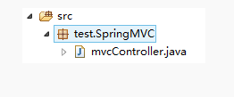
开发步骤
6.建立包及Controller

Slide 29
开发步骤
7.编写Controller代码
@Controller
@RequestMapping("/mvc")
public class mvcController {
@RequestMapping("/hello")
public String hello(){
return "hello";
}
}

Slide 30
测试
启动服务器，键入 http://localhost:8080/项目名/mvc/hello

Slide 31
Thank you!

